Slide 1
Le turc mécanique d’Amazon doit-il tomber en panne?
Controverse sur le travail numérique
Etic 2016 – Groupe 18

Slide 2
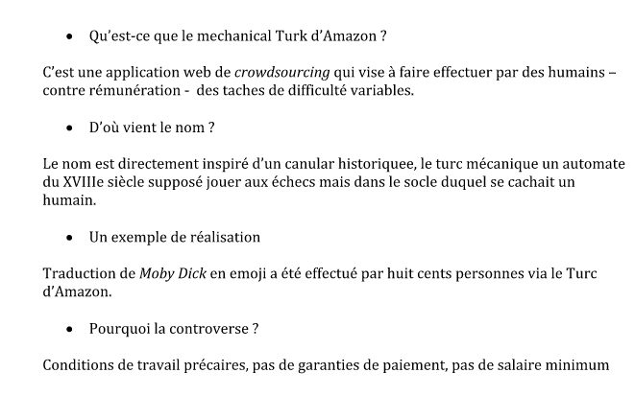

Slide 3
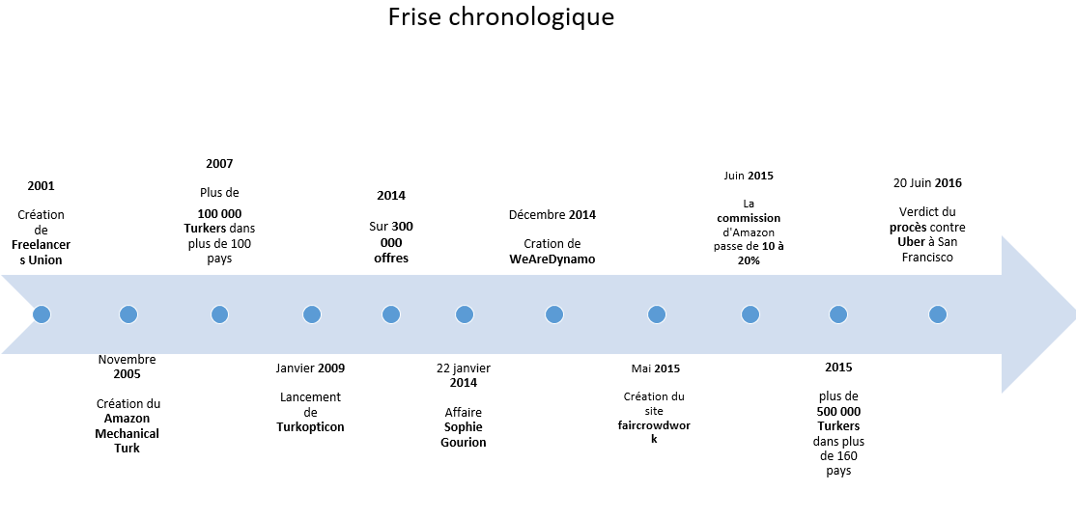

Slide 4
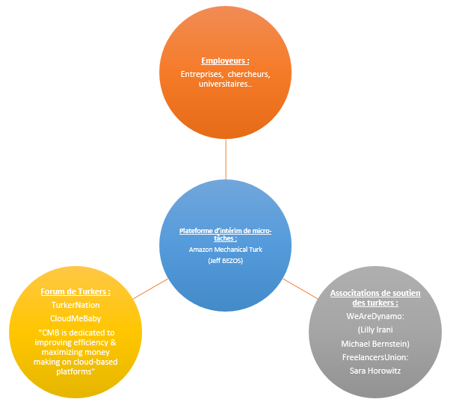
Cartographie des acteurs

Slide 5
Arbre des débats
Communication We Are Dynamo
digitalisation
Mise en relation : constat direct
État du travailleur
Ère numérique
Utilisation d’internet
Turc mécanique
Plate-forme de distribution des micro-tâches.
Évolution du travail
Tacheronnage
Intelligence humaine et artificielle
Tâche réalisée par un humain
-> algo
-> utilisation par un humain
Impasse technologique…

